Slide 1

`
PnP
Plug and play
시스템 환경변수

Slide 2

`
1.PnP
Plug and play
-PnP의 개념 설명
-PnP의 예시
목차
2. 시스템 환경변수
-시스템 환경변수 개념 설명

Slide 3
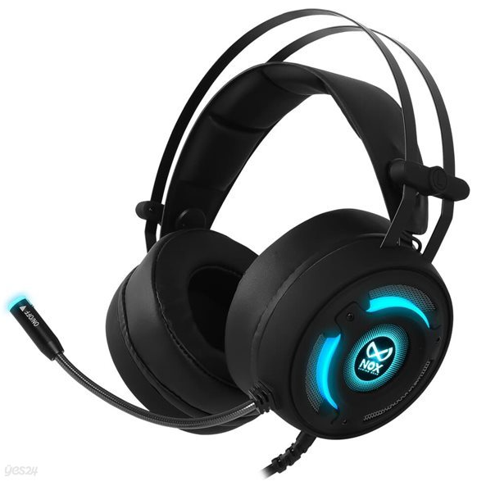
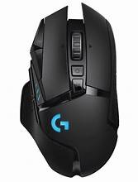
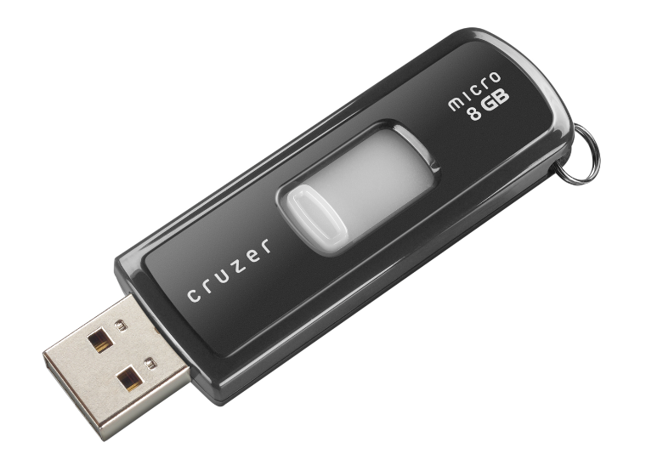
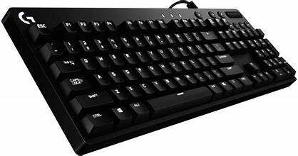
PnP
Plug and Play
개념
하드웨어가 컴퓨터에 연결될 때 자동으로 인식되고 구성되는 기술을 가리킨다.
특징
별도의 드라이버를 수동으로 설치를 할
필요가 없어 쉽게 이용이 가능하다.
기기 예시
USB, 키보드, 스피커, 마우스 등등

Slide 4
시스템 환경변수
운영 체제에서 시스템 전체에 영향을 미치는 설정 값을 저장하는 변수이다. 이런 변수들은 사용자 환경을 제어하고 구성할 때 사용이된다.
개념
특징
프로그램이 실행될 때 필요한 환경 변수를 제공한다.

Slide 5

감사합니다

